Slide 1
Классный час:
«Знакомство с творчеством
Клода Моне»
5 класс
Классный руководитель:
Лысенко Т. А.

Slide 2
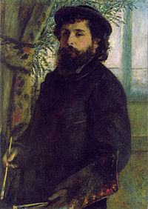
Клод Моне
14 ноября 1840 г. – 5 декабря 1926 г.
«То, что я пишу – мгновенья»

Slide 3
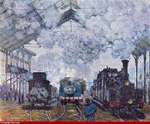
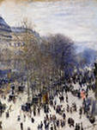
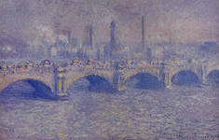
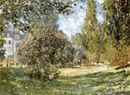
Париж глазами Клода Моне
Вокзал Сен-Лазар в Париже, прибытие поезда.
Бульвар Капуцинок.
Пейзаж Парк Монсю. Париж

Slide 4
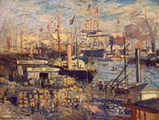
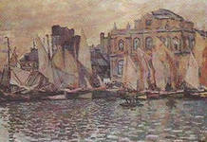
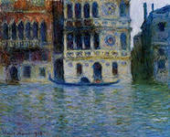
Гавр глазами Клода Моне

Slide 5
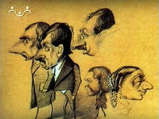

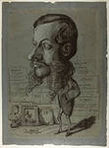
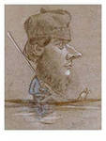

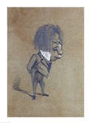
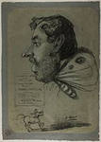



Slide 6
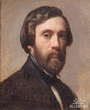

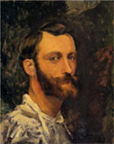
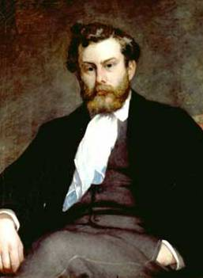
Шарль Глейр
Огюст Ренуар
Фредерик Базиль
Альфред Сислей

Slide 7
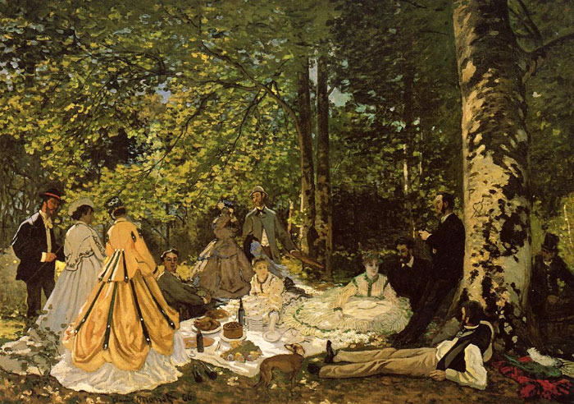
“Завтрак на траве” (1865-1866)

Slide 8
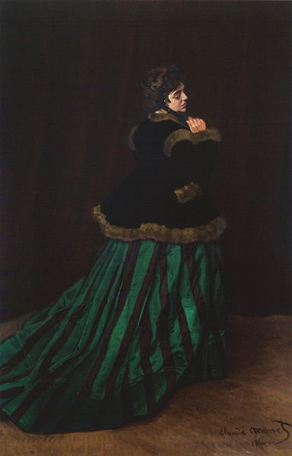
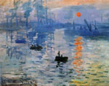
"Впечатление, Восход солнца".
1872 г.
«Камилла, или портрет дамы в зелёном платье»

Slide 9
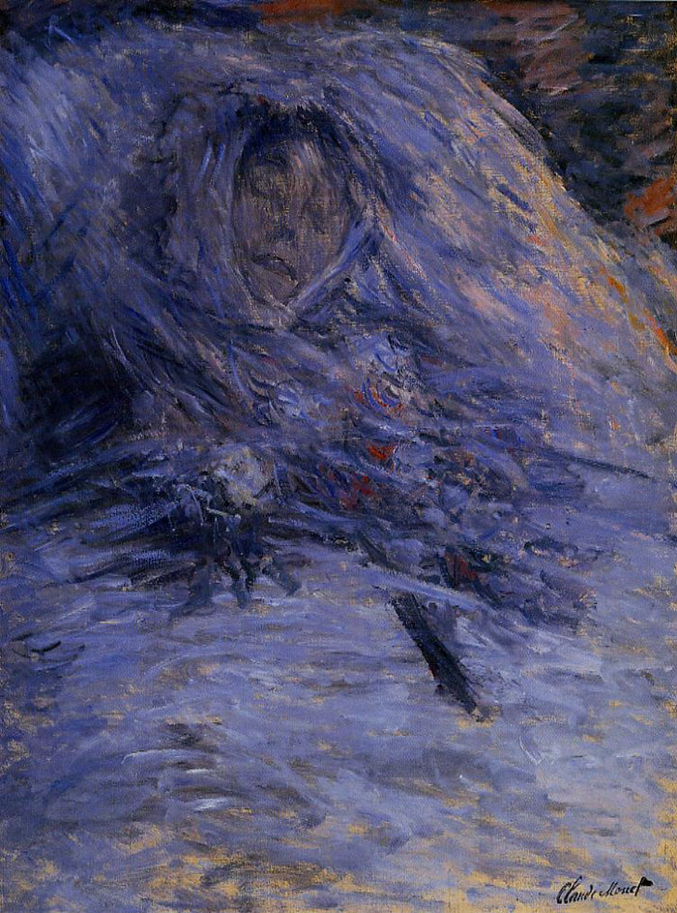
Камилла на смертном одре

Slide 10
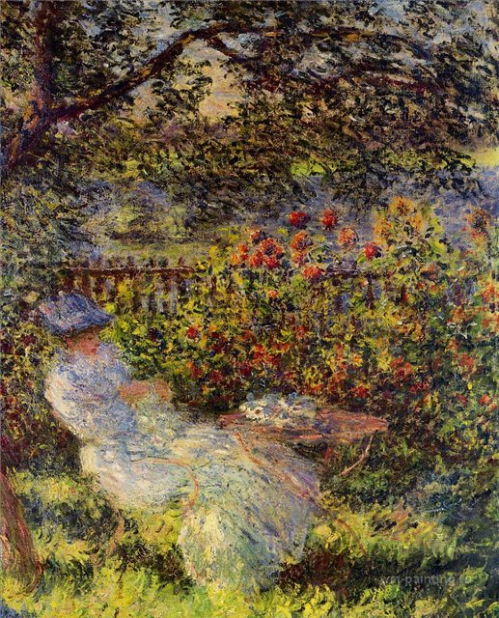
Алиса Ошеде в саду

Slide 11
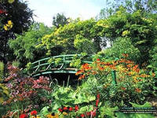
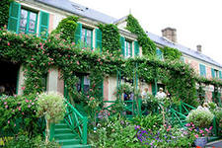
поместья Клода Моне
Этому саду Моне посвятил 20 лет жизни

Slide 12
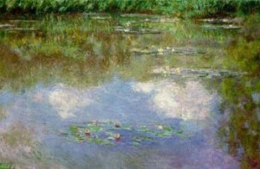
«Водяные лилии»

Slide 13




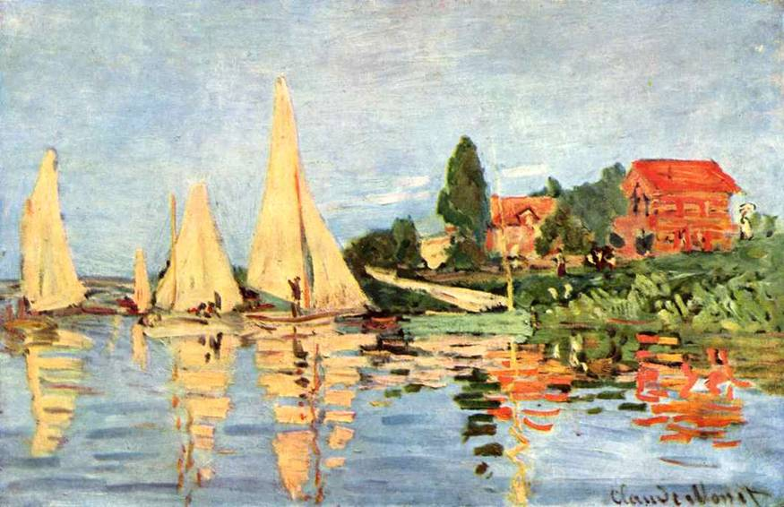





Slide 14
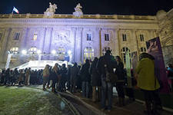
Очередь на выставку Клода Моне в парижском выставочном комплексе Гран

Slide 15
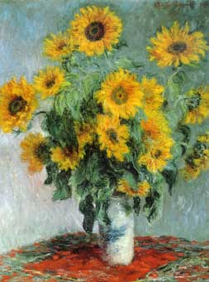
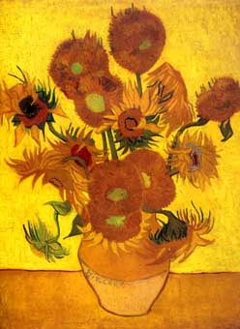
«Подсолнухи»

Slide 16
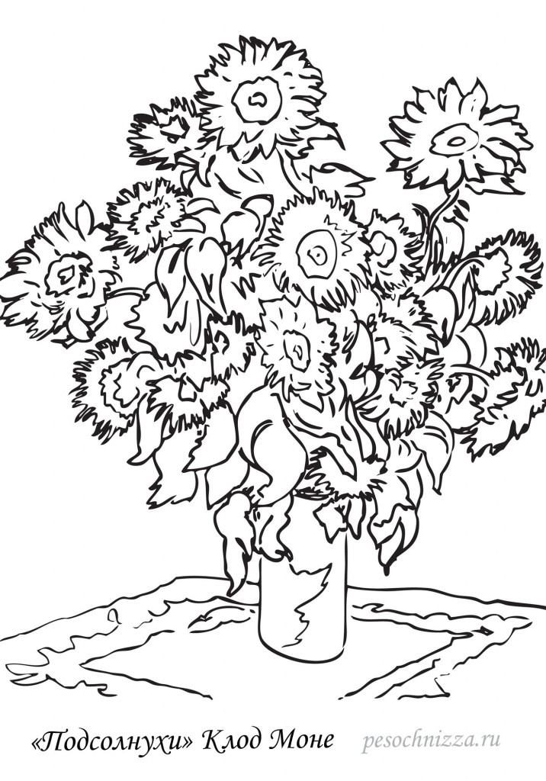

Slide 17
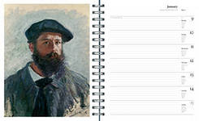
Спасибо за внимание

